Slide 1
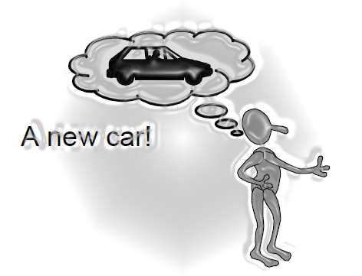
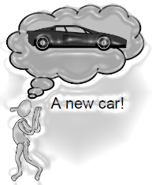
14
管理期望
为何要管理期望?
我们人的精力是有限的，如果向一个工程项目中增加很多功能，又要求在原先确定的方案完成整个项目那是不现实的，所以我们需要管理期望。
人们对事物的看法不尽相同，当工程项目接受了重要的需求变更时，为了适应变更情况要与管理部门和客户重新协商约定，以免出现客户与开发人员产生大的思考分歧。
?
?
?
不能获得一些约定的调整，应该把面临的威胁写进风险管理计划中，这样也可使用户明白为什么要推迟功能。
是在交付时让客户满意的关键因素之一。
客户的满意度 = 客户体验 – 客户期望
Notes:
之后举例子：
例子：假如有一个功能，一开始就告诉我们可以用，然而结果却不能用，这就会使的客户的满意度大幅下降。
引出，尽然管理期望这么重要，那么我们该怎样管理期望呢？ 切PPT
// 结论：在实际管理中，我们应明确公布服务承诺，并遵循少承诺，多兑现的原则，这样才会使得客户有一个较好的满意度。

Slide 2
15
如何管理期望
了解客户期望，与客户进行有效的沟通。
适当的控制期望，客观的评价产品及服务，严格执行标准。
承诺不足和过度交付，对客户坦诚相告。
适当的控制期望的来源。
争取客户的认可与支持。
对客户的要求要谨慎。
Idea
Notes:
介绍完毕后： 叙述
当然在这几个过程中，与客户的沟通是非常重要的，如果不能完善的进行沟通，将很难管理好期望，从而会使用户感到失望，有一个好的谈判技巧那将是非常重要的。
引出 那我们该如何提高我们的谈判技巧呢？

Slide 3
16
提高谈判技巧
3
自己“固守”，忽视交涉双方的共同需求。
没有调控好自己的情绪和态度。
1
4
自己“固守”，忽视交涉双方的共同需求。
5
2
把交涉和谈判看成是一种“胜负”或“你死我活的战 争”。
对对方抱着消极的感情。
首先要了解谈判中可能出现的问题？
Notes:
1.没有调控好自己的情绪和态度。 介绍：人受感情支配，在交 涉过程中一旦受到拒绝，常常会产生不满或采用反击的态度，结果导 致争论。而态度过于软弱，又会导致原则和利益的丧失。因此，在交 涉前，必须调控好自己的情绪，做到不卑不亢。
2.对对方抱着消极的感情。 介绍：即不信、敌意、怀疑、攻击、 诱使、压迫、愤怒等隐藏的感情，导致双方的距离拉大。
3,4,5 看着说说

Slide 4
16
提高谈判技巧
该怎么做呢？
01
情绪控制
02
消除对对方的校级情感
不为对方偏激的情绪，语言所左右，要有冷静的高瞻远瞩的气概。
让交涉对方的情绪保持冷静，消除双方之间的不信任、警戒和敌意感，这是交涉成功的必要条件。
03
避免固守
04
寻找共同点
多与交涉对方寻找共同点，致力于解决双方共同面临的问题。将人们与问题分开，关注利益，而不是立场。
在交涉、谈判过程中，让对方保住面子，让对方积极地从 “交涉成功”的角度去思考，形成心理定势。
05
共同合作
让交涉对方理解“相互协调，相互合作”是成功的最高、 最善之策。即创造互惠互利的选择。
。
Notes:
当然要使用户满意度提升，我们除了需要降低客户的期望之外，我们还需要提高客户体验，即完善我们的产品，这时候便需要一位产品的牵头人了。

Slide 5
17
产品牵头人
防止项目进入技术或政治的深渊。
拥有产品愿景。
01
02
03
04
帮助管理项目范围。
产品的拥护者。
Notes:
产品牵头人的重要性，他会给团队能带来不少收益，所以我们一定需要一位产品的牵头人。
介绍这位牵头人要有的基本素质，
防止项目进入技术或政治的深渊；
帮助管理项目范围；
拥有产品愿景；
产品的拥护者；
控制产品的研发方向防止偏离主要客户需求；
与管理人员、用户和开发人员进行协商；
保持客户需求与可按时交付的平衡；
代表客户与开发团队之间的官方渠道。

Slide 6
17
产品牵头人
控制产品的研发方向防止偏离主要客户需求。
保持客户需求与可按时交付的平衡。
05
06
07
08
与管理人员、用户和开发人员进行协商。
代表客户与开发团队之间的官方渠道。
Notes:
产品牵头人的重要性，他会给团队能带来不少收益，所以我们一定需要一位产品的牵头人。
介绍这位牵头人要有的基本素质，
防止项目进入技术或政治的深渊；
帮助管理项目范围；
拥有产品愿景；
产品的拥护者；
控制产品的研发方向防止偏离主要客户需求；
与管理人员、用户和开发人员进行协商；
保持客户需求与可按时交付的平衡；
代表客户与开发团队之间的官方渠道。

